Slide 1
SESIÓN
GESTIÓN DE LA VULNERABILIDAD TÉCNICA
10
Gestión de la vulnerabilidad técnica
Avance del proyecto 3

Slide 2
Entiende las restricciones que debe implementar para evitar la explotación de vulnerabilidades técnicas

Slide 3
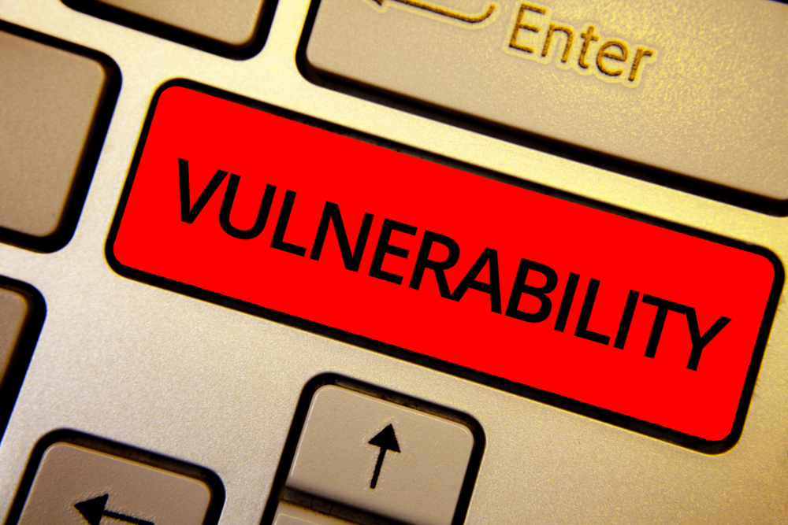
/ OBJETIVOS DE LA SESIÓN
Vulnerabilidad técnica
Notes:
Identificaremos las vulnerabilidades técnicas que existen en un sistema.

Slide 4

/ OBJETIVOS DE LA SESIÓN
Restricciones de la instalación de software
Notes:
Estableceremos las normas que rigen la instalación de software por parte de los usuarios.

Slide 5
/ GESTIÓN DE LA VULNERABILIDAD TÉCNICA

Slide 6
/ GESTIÓN DE LA VULNERABILIDAD TÉCNICA
AGENDA
Objetivo
Gestión de vulnerabilidad técnica
Restricciones a la instalación de software

Slide 7
/ GESTIÓN DE LA VULNERABILIDAD TÉCNICA
A.12.6 Gestión de la vulnerabilidad técnica
A.12.6.1 Gestión de vulnerabilidad técnica
A.12.6.2 Restricciones a la instalación de software

Slide 8
/ GESTIÓN DE LA VULNERABILIDAD TÉCNICA
OBJETIVO
A.12.6 Gestión de la vulnerabilidad técnica
Objetivo: Evitar la explotación de vulnerabilidades técnicas.

Slide 9
/ GESTIÓN DE LA VULNERABILIDAD TÉCNICA
A.12.6.1 Gestión de Vulnerabilidad Técnica
Se debe obtener información oportuna acerca de las vulnerabilidades técnicas de los sistemas de información que están siendo utilizados, evaluar la exposición de la organización a dichas vulnerabilidades y adoptar las medidas adecuadas para afrontar el riesgo asociado.

Slide 10
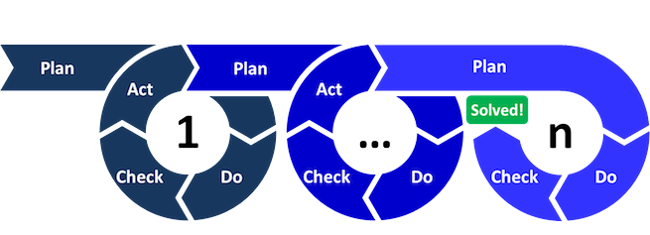
/ GESTIÓN DE LA VULNERABILIDAD TÉCNICA
ESTRATEGIA
Seguridad de la información solo se puede mejorar mediante la implementación de controles, es decir, el plan de actividades del ciclo PDCA son los más importantes.
Notes:
El nombre del Ciclo PDCA (o Ciclo PHVA) viene de las siglas Planificar, Hacer, Verificar y Actuar, en inglés “Plan, Do, Check, Act”. También es conocido como Ciclo de mejora continua o Círculo de Deming, por ser Edwards Deming su autor. Esta metodología describe los cuatro pasos esenciales que se deben llevar a cabo de forma sistemática para lograr la mejora continua, entendiendo como tal el mejoramiento continuo de la calidad (disminución de fallos, aumento de la eficacia y eficiencia, solución de problemas, previsión y eliminación de riesgos potenciales.)

Slide 11
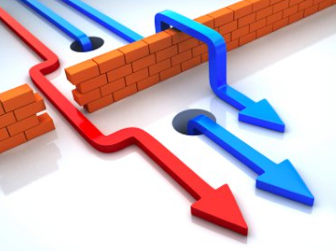
/ GESTIÓN DE LA VULNERABILIDAD TÉCNICA
ESTRATEGIA
La implementación adecuada de los controles es crucial y probar si estos realmente funcionan (por ejemplo, mitigar el riesgo) es aún más importante.

Slide 12
/ GESTIÓN DE LA VULNERABILIDAD TÉCNICA
A.12.6.2 Restricciones a la instalación de software
Deberán ser establecidas y aplicadas las normas que rigen la instalación de software por parte de los usuarios.

Slide 13
/ GESTIÓN DE LA VULNERABILIDAD TÉCNICA
Ejemplo de Controles Técnicos
12.2.1 Controles contra el malware.
12.4.1 Registro de eventos.
13.1.3 Segregación en redes.
11.2.2 Instalaciones de suministro.
10.1.2 Gestión de claves.
12.6.1 Gestión de vulnerabilidades técnicas.

Slide 14

/ GESTIÓN DE LA VULNERABILIDAD TÉCNICA
12.2.1 Controles contra el malware.
El malware se incrementa cada día, software antivirus y procedimientos para la prevención son obligatorios.

Slide 15

/ GESTIÓN DE LA VULNERABILIDAD TÉCNICA
12.4.1 Registro de eventos.
Especialmente actividades de alto riesgo deben ser registradas en los medios. Esto facilita la detección del incidente.

Slide 16
/ GESTIÓN DE LA VULNERABILIDAD TÉCNICA
13.1.3 Segregación en redes.
Un sistema de seguridad por capas significa que la red de la organización debe estar dividida en zonas, con especial atención a aquellas zonas que tienen conexiones externas.
11.2.2 Instalaciones de suministro.
La disponibilidad de los servicios públicos (telecomunicaciones, electricidad, agua, etc.) debe estar garantizada. Esto puede requerir suministros de repuesto, conexiones redundantes, entre otros.

Slide 17
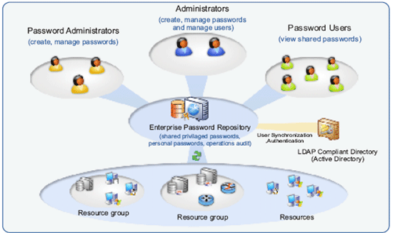

/ GESTIÓN DE LA VULNERABILIDAD TÉCNICA
10.1.2 Gestión de claves.
El uso de claves y certificados electrónicos debe ser controlado.

Slide 18
/ GESTIÓN DE LA VULNERABILIDAD TÉCNICA
12.6.1 Gestión de vulnerabilidades técnicas.
Verificar que los sistemas de TI no fallen y que no contienen errores. Las vulnerabilidades no se deben conocer en la medida de lo posible y deben ser mitigadas implementado por ejemplo: una estricta gestión de parches de seguridad, pruebas de penetración etc.

Slide 19
/ AVANCE DEL PROYECTO 3

Slide 20
/ AVANCE DEL PROYECTO 3
ANÁLISIS DE PROBABILIDAD E IMPACTO
Objetivo
Del avance de proyecto 2, seleccionar solo aquellos activos que en el mapa de calor hayan obtenido valores críticos (rojo y/o naranja), seleccionar solo los 10 activos más críticos.
Realizar un análisis de probabilidad e impacto sobre los activos seleccionados en el punto anterior.

Slide 21
/ GESTIÓN DE LA VULNERABILIDAD TÉCNICA (TAREA)
TAREA INDIVIDUAL
Objetivo
Analizar y entender el uso e importancia de los Certificados Digitales.

Slide 22
/ REGISTRO Y MONITOREO (TAREA)
TAREA INDIVIDUAL
Reto de Conocimiento
Es necesario que investigues sobre los Certificados Digitales, para ello deberás elaborar una monografía de entre 3 y 5 páginas o 3-5 diapositivas que contesten las siguientes preguntas:
¿Qué es un Certificado Digital?
¿Cuándo se usa?
¿Qué mecanismos de protección brinda? - Ejemplos
¿Qué es una Entidad certificadora?

Slide 23
/ REGISTRO Y MONITOREO (TAREA)
TAREA INDIVIDUAL
Reto de Conocimiento
El envío se realizará al correo del instructor del curso o puede presentarse en físico, ambas entregas deben realizarse antes de los 5 días posteriores de haber desarrollado la presente sesión.

Slide 24
/ REGISTRO Y MONITOREO (TAREA)
TAREA INDIVIDUAL
Instrucciones para la entrega de la tarea.
El envío se realizará al correo del instructor del curso o puede presentarse en físico, ambas entregas deben realizarse antes de los 5 días posteriores de haber desarrollado la presente sesión.

Slide 25
/ RESUMEN

Slide 26

/ RESUMEN
Mejora Continua.
Notes:
Establecimos que la mejor manera de atacar las vulnerabilidades técnicas es alinear la gestión de tecnologías de información a un proceso de mejora continua donde se identifiquen oportunamente los incidentes y se tomen las acciones de mitigación correspondientes que no generen impacto negativo a las actividades conexas.

Slide 27
/ RESUMEN
Prueba de controles.
Notes:
Finalmente, concluimos que la prueba de los controles es importante a fin de gestionar el impacto que puedan generar a corto, mediano o largo plazo.

